Slide 1
ŞAHİNBEY MERKEZİ SINAV PUANI İLE ÖĞRENCİ ALAN FEN, ANADOLU, ANADOLU İMAM HATİP, MESLEKİ VE TEKNİK ANADOLU LİSELERİ

Slide 2
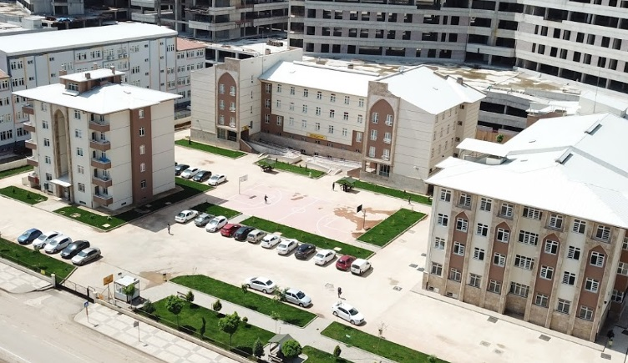
TOBB FEN LİSESİ
2019 Yılı Taban Puan: 468,5586
2019 Yılı En Düşük Yüzdelik Dilim: 2,11
Kontenjan: 150
Pansiyon Durumu: Var (Kız/Erkek)

Slide 3
GAZİANTEP LİSESİ
2019 Yılı Taban Puan: 406,0662
2019 Yılı En Düşük Yüzdelik Dilim: 12,77
Kontenjan: 150
Pansiyon Durumu: Yok

Slide 4
GÜLŞEN BATAR ANADOLU LİSESİ
2019 Yılı Taban Puan: 408,1195
2019 Yılı En Düşük Yüzdelik Dilim: 11,74
Kontenjan: 240
Pansiyon Durumu: Yok

Slide 5
İ.M.K.B. ANADOLU LİSESİ
2019 Yılı Taban Puan: 414,1237
2019 Yılı En Düşük Yüzdelik Dilim: 10
Kontenjan: 180
Pansiyon Durumu: Yok

Slide 6
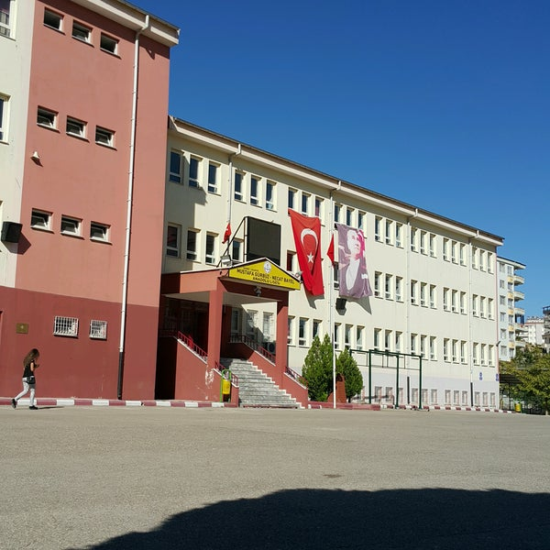
MUSTAFA GÜRBÜZ NECAT BAYEL ANADOLU LİSESİ
2019 Yılı Taban Puan: 425,2538
2019 Yılı En Düşük Yüzdelik Dilim: 8,09
Kontenjan: 150
Pansiyon Durumu: Var (Kız)

Slide 7
PROF. DR. MEHMET GÖRMEZ ANADOLU İMAM HATİP LİSESİ
2019 Yılı Taban Puan: 394,9870
Öğretim Şekli: Erkek
2019 Yılı En Düşük Yüzdelik Dilim:14,45
Kontenjan: 60
Pansiyon Durumu: Yok

Slide 8
ŞAHİNBEY BELEDİYESİ MEHMET EMİN ER KIZ ANADOLU İMAM HATİP LİSESİ
2019 Yılı Taban Puan: 333,0963
Öğretim Şekli: Kız
2019 Yılı En Düşük Yüzdelik Dilim: 29,11
Kontenjan: 150
Pansiyon Durumu: Yok

Slide 9
ŞEHİT CUMA AKIL ANADOLU İMAM HATİP LİSESi
2019 Yılı Taban Puan: 386,3342
Öğretim Şekli: Erkek
2019 Yılı En Düşük Yüzdelik Dilim: 24,93
Kontenjan: 150
Pansiyon Durumu: Var(Erkek)

Slide 10
BİNBAŞI DÜNDAR TAŞER MESLEKİ VE TEKNİK ANADOLU LİSESİ
Alan Adı: Sağlık Hizmetleri Alanı
Öğretim Şekli: Kız / Erkek
2019 Yılı Taban Puan: 293,4678
2019 Yılı En Düşük Yüzdelik Dilim: 18,2
Kontenjan: 30
Pansiyon Durumu: Var (Kız)

Slide 11
HACI MUZAFFER BAKBAK MESLEKİ VE TEKNİK ANADOLU LİSESİ
Alan Adı: Gıda Teknolojisi Alanı
Öğretim Şekli: Kız
2019 Yılı Taban Puan: 100
2019 Yılı En Düşük Yüzdelik Dilim: 53,79
Kontenjan: 30
Pansiyon Durumu: Yok

Slide 12
MEHMET RÜŞTÜ UZEL MESLEKİ VE TEKNİK ANADOLU LİSESİ
Alan Adı: Endüstriyel Otomasyon Teknolojileri Alanı
Öğretim Şekli: Kız / Erkek
2019 Yılı Taban Puan: 212,1649
2019 Yılı En Düşük Yüzdelik Dilim: 45,65
Kontenjan: 30
Pansiyon Durumu: Yok
Alan Adı: Makine Teknolojisi Alanı
Öğretim Şekli: Kız / Erkek
2019 Yılı Taban Puan: 197,5821
2019 Yılı En Düşük Yüzdelik Dilim: 55,12
Kontenjan: 60
Pansiyon Durumu: Yok

Slide 13
ŞAHİNBEY MESLEKİ VE TEKNİK ANADOLU LİSESİ
Alan Adı: Hasta ve Yaşlı Hizmetleri Alanı
Öğretim Şekli: Kız
2019 Yılı Taban Puan: 339,3859
2019 Yılı En Düşük Yüzdelik Dilim: 30,89
Kontenjan: 30
Pansiyon Durumu: Var (Kız)
Alan Adı: Çocuk Gelişimi ve Eğitimi Alanı
Öğretim Şekli: Kız
2019 Yılı Taban Puan: 210,6016
2019 Yılı En Düşük Yüzdelik Dilim: 46,59
Kontenjan: 30
Pansiyon Durumu: Var (Kız)

Slide 14
YAVUZ SULTAN SELİM MESLEKİ VE TEKNİK ANADOLU LİSESİ
Alan Adı: İnşaat Teknolojisi Alanı
Öğretim Şekli: Kız / Erkek
2019 Yılı Taban Puan: 226,9542
2019 Yılı En Düşük Yüzdelik Dilim:73,23
Kontenjan: 30
Pansiyon Durumu: Yok
Alan Adı: Kimya Teknolojisi Alanı
Öğretim Şekli: Kız / Erkek
2019 Yılı Taban Puan: ---
2019 Yılı En Düşük Yüzdelik Dilim: 80
Kontenjan: 30
Pansiyon Durumu: Yok

